Slide 1
第1章 网络硬件知识
计算机网络是由各种复杂的硬件设备和软件组成的，其中有关局域网的规划、安装、维护管理等是平时接触最多的内容。除了计算机网络的基本概念外，本章主要介绍有关局域网的硬件基础，包括传输介质、连网设备、以及常见的局域网架设等内容。

Slide 2
1.1 计算机网络
计算机网络已经逐渐成为人们工作生活中不可缺少的设施之一。目前，人们通过以Internet为代表的计算机网络，可以实现获取信息、远程交流、收发电子邮件、在线娱乐游戏等功能。本节主要介绍有关计算机网络的基础知识，包括计算机网络的定义、功能、分类等。

Slide 3
1.1.1 计算机网络的定义
计算机网络是指将地理位置分散、具有独立功能的多台计算机系统用通信设备和通信线路连接起来，在网络操作系统、通信协议、以及网络管理软件的管理协调下，实现资源共享、信息传递的一种信息系统。
从广义上来讲，可以认为计算机网络是计算机技术与通信技术的结合，目的是为了实现远程信息处理和资源共享。
从资源共享的角度来说，可以把计算机网络理解为“以能够相互共享资源（硬件、软件和数据）的方式连接起来，并且各自具备独立功能的计算机系统的集合体”。

Slide 4
1.1.2 计算机网络的功能
计算机网络的产生打破了空间和时间的限制，极大地扩展了计算机的应用范围，解决了大容量信息的传输、转接存储和高速处理的问题，大大增强了计算机的处理能力，提高了计算机的可靠性和可用性，使软、硬件资源由于能够共享而充分发挥了作用。
1．数据通信
2．资源共享
3．提高系统可靠性
4．易于实现分布式处理

Slide 5
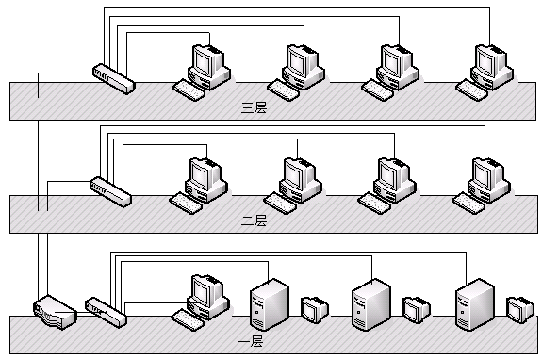
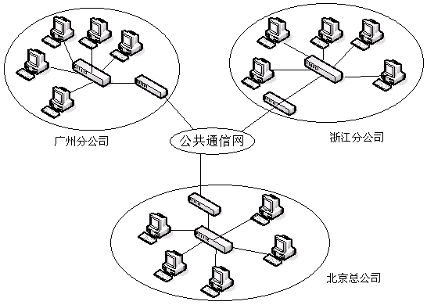
1.1.3 计算机网络分类
1．局域网
2．广域网
3．城域网

Slide 6
1.2 局域网传输介质
局域网分布是在有限地理范围内的计算机网络，安装时一般要铺设专门的线路。用于局域网的传输介质可以有很多，主要有双绞线、同轴电缆、光导纤维、以及无线介质等类型。本节主要介绍这些传输介质的特点、分类、连接、以及使用方法等内容。

Slide 7
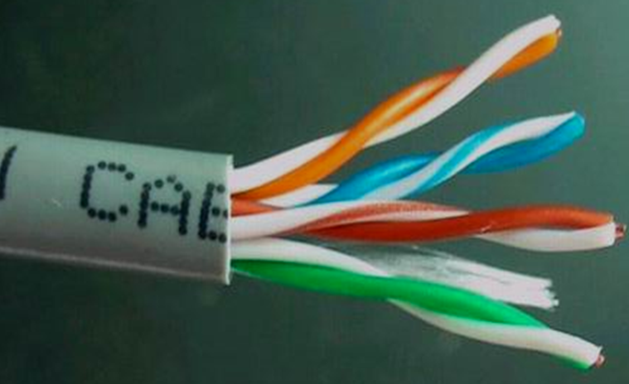
1.2.1 双绞线
双绞线也称为TP（Twisted Pair），是局域网架设中最为常用的一种传输介质。双绞线是一对相互绞合的金属导线，它们之间相互绝缘，这种绞合方式可以抵御一部分外界电磁波干扰，更主要的是降低自身信号对外界的影响。

Slide 8
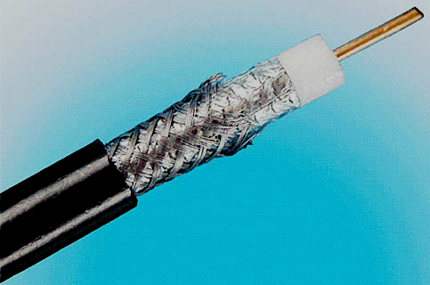
1.2.2 同轴电缆
同轴电缆以硬铜线为芯，外面包一层白色的绝缘材料，这层绝缘材料又用密织的网状细导体环绕，网外又覆盖了一层保护性材料，如图1-4所示。信号的传输是由中心导体完成的，其它部分主要是保护中心导体不受外界影响（包括电的、机械的和环境方面的）。

Slide 9
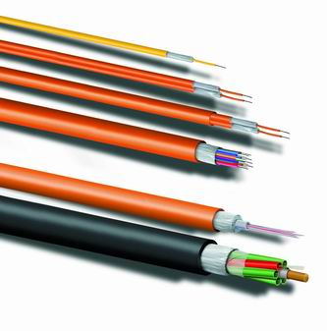
1.2.3 光导纤维
光导纤维也称为光纤或光缆，是一种利用全反射原理使光在玻璃或塑料制成的纤维中传播，从而使光的衰减非常小，实现了远距离传输。
1．频带宽
2．损耗低
3．抗干扰能力强
4．工作可靠
5．成本不断下降

Slide 10
1.2.4 无线介质
无线传输介质也称为非导向传输介质。随着技术的发展和移动通信需求的不断出现，传统的有线网络存在的弊端逐渐显现，并成为影响和限制网络应用的一个因素。无线通信系统的产生和应用，弥补了有线网络的不足，成为目前的应用和技术热点。在局域网中，使用的无线介质主要是无线电波。

Slide 11
1.3 局域网连网设备
除了传输介质外，还需要各种网络连接设备才能将独立工作的计算机连接起来，构成计算机网络。在局域网中，常用的网络连接设备有网卡、集线器、交换机等。另外，如果希望把复杂的局域网互联起来，或者要把局域网连入Internet，还需要路由器。本节主要介绍这些网络连接设备的结构、功能、特点及使用方法等内容。

Slide 12
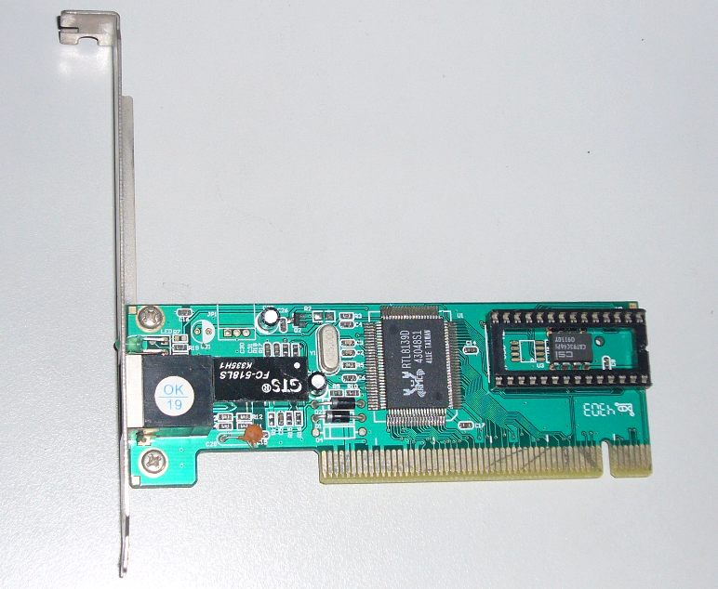
1.3.1 网卡
网卡也称为网络接口卡或网络适配器，是计算机网络中最重要的连接设备之一，其外形如图1-6所示。网卡安装在计算机内部或直接与计算机连接，计算机只有通过网卡接入局域网。
1．网卡的结构
2．网卡的功能
3．网卡的分类

Slide 13
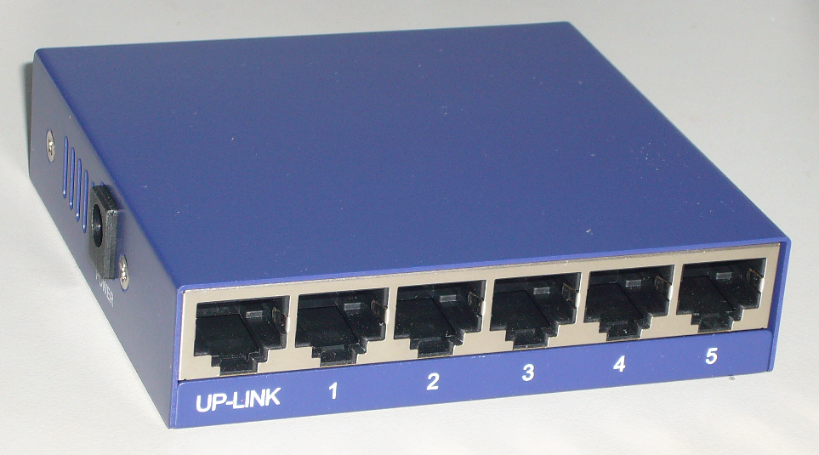
1.3.2 集线器（Hub）
集线器也称为Hub，它是连接计算机的最简单的网络设备，主要作用是把计算机或其它网络设备汇聚到一个节点上，其外形如图1-7所示。

Slide 14
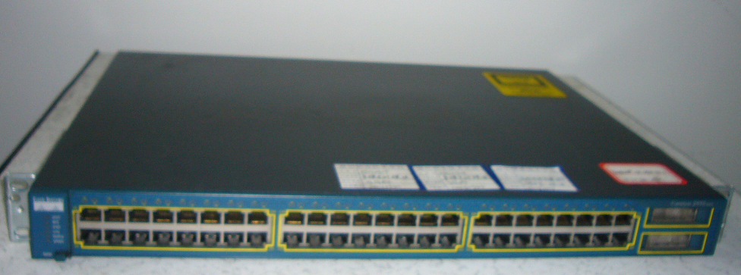
1.3.3 交换机
交换机也称为交换式Hub（Switch Hub），虽然其功能及组网方式与Hub差不多，但它的工作原理却与Hub有着本质上的区别，图1-8所示的是Cisco 2950交换机的外形图。
1．交换机的工作原理
2．交换机的分类
3．交换机的选择

Slide 15
1.3.4 路由器
路由器是一种连接多个网络或网段的网络设备，它能将不同网络或网段之间的数据信息进行“翻译”，以便它们之间能够互相“读”懂对方的数据，从而构成一个更大的网络。路由器一般用于把局域网连入到Internet等广域网，或者用于不同结构子网之间的互连，这些子网本身可能就是局域网，但它们之间的距离很远，需要通过租用专线并通过路由器进行互连。

Slide 16
1.3.5 三层交换机
第三层交换机对数据包的处理与传统路由器相似，它可以进行路由计算、确定最佳路由，同时对路由表进行维护更新，以及对数据包进行转发。但是，第三层交换机对数据包的转发是由专门的硬件来负责的，这比路由器中基于微处理器引擎执行的数据包转发要快得多。
在第三层交换机工作过程中，会观察数据包中的源IP地址与源MAC地址，并把它们之间的对应关系记录下来。

Slide 17
1.4 几种局域网架设实例
有了传输介质和网络连接设备后，就可以把计算机连接成常见的局域网络了。本节介绍几个局域网的架设实例，从最简单的双机互连开始，再介绍小型的由交换机连接的局域网，以及结构复杂的企业网，还有应用时间不长的无线局域网。

Slide 18

1.4.1 双机互连网络
最关键的是双绞线与水晶头的连接时，应该做成交叉线的形式，其接线方式如图1-9所示，即某一边的1和2交换、3和6交换，而1和2、3和6应该是双绞线对。其余四根线可以不接。
两台机子的网卡要有RJ45接口，而且速率要匹配，即不能一边是10M，而另一边是100M。最好使用10/100M自适应的网卡。
双绞线要选用五类及以上，才能保证有100Mbps的速度。

Slide 19
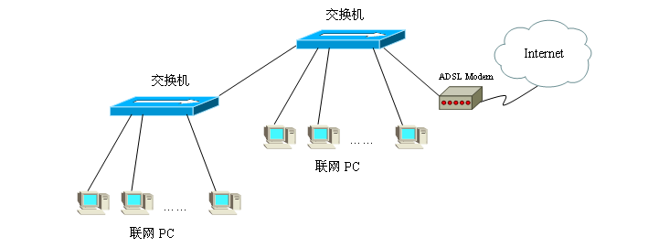
1.4.2 小型交换网络
小型交换网络是指通过一台或若干台交换机，将一定数目的计算机连成网络。由于双绞线连接成本低、性能可靠，因此一般都选用RJ45接口的交换机，再通过双绞线进行连接，如图1-10所示。

Slide 20
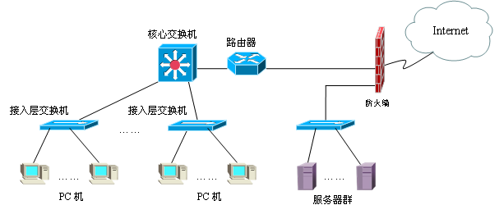
1.4.3 企业网络
企业网络相对来说要复杂得多，首先，由于联网的计算机数目众多，需要通过划分VLAN的方式缩小每个网段中的计算机数目，以方便管理。其次，除了简单地为内部用户提供上网服务外，企业内部可能还有很多的服务器要对外服务，此时，网络的安全要特别注意。下面是一个典型的企业网络结构图。

Slide 21
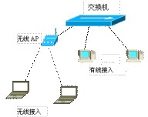
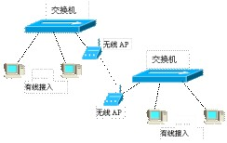
1.4.4 无线局域网
无线网络的组建与有线网络的组建是类似的，其核心的设备是无线集线器，通常称之为AP（Access Point），它所起的作用与集线器或交换机差不多，也是跟很多PC机连接，然后再接入到上一层交换机中。最简单的一种无线网络如图1-12所示。

Slide 22
1.5 小结
本章主要讲述了计算机网络的基础知识以及有关局域网的一些硬件知识。计算机网络是一个非常复杂的系统工程，包含的层次结构非常多，对于架设Linux服务器的用户来说，了解计算机网络的知识非常必要，而且还应该在实践过程中不断地学习网络知识，提高网络管理水平，才能真正管理好各种各样的服务器。

